Slide 1
تطوير أراضي واحة جدة
مدير المشروع : م/ محمد الشنيفي
24-Nov-2025 | تاريخ تسليم الموقع | شركة الإنجاز للتجارة والمقاولات | مقاول المشروع
27,469,388.64 | إجمالي قيمة المصروف شامل ضريبة القيمة المضافة | 65,900,000.00 ريال | قيمة العقد شامل ضريبة القيمة المضافة
لا يوجد | الحاجة لأوامر تغيير | 0 | عدد أوامر التغيير
12 شهر | مدة المشروع المستهدفة | 18 شهر | مدة المشروع التعاقدية
23-Nov-2026 | تاريخ نهاية المشروع المستهدفة | 23-May-2027 | تاريخ نهاية المشروع التعاقدية
88 % | نسبة المدة المنقضية المستهدفة | %58 | نسبة المدة المنقضية التعاقدية
95.17% | نسبة إنجاز المشروع الفعلية | 61.39% | نسبة تقدم المشروع المخططة
77% | النسبة المستهدفة للربع القادم | 33.78 % | نسبة الفرق بين المخطط والمنجز
حالة الإعتمادات الفنية (المخططات / المواد)
ITEM | Total | A | B | C | D | Processed | Remaining | Pending | %
General | 1 | - | 1 |  | - | 0 | - | - | 100%
Road Works | 265 | 54 | 210 | - | - | 260 | - | 1 | 100%
Mechanical | 257 | 39 | 218 | - | - | 246 | - | - | 100%
Electrical | 98 | 6 | 92 | - | - | 98 | - | - | 100%
Material Approval | 146 | 109 | 37 | - | - | 146 | - | - | 100. %
التحديات والمعوقات | الأعمال الجارية
 | الاعمال المنفذة MCC Panel Work at Lift Station Diesl Pump Work at Lift Station Rockfilling Work for Plots 5 & 6 Sign Board Installation at R3 & R7S MV Termination Work SL Termination Work PLC Installation at Lift Station Panel Board Work at Lift Station TL MH Finishing Work Pump Installation Work at Lift Station RMU Termination Work
التحديات والدعم المطلوب
Confidential | مقيّد

Slide 2
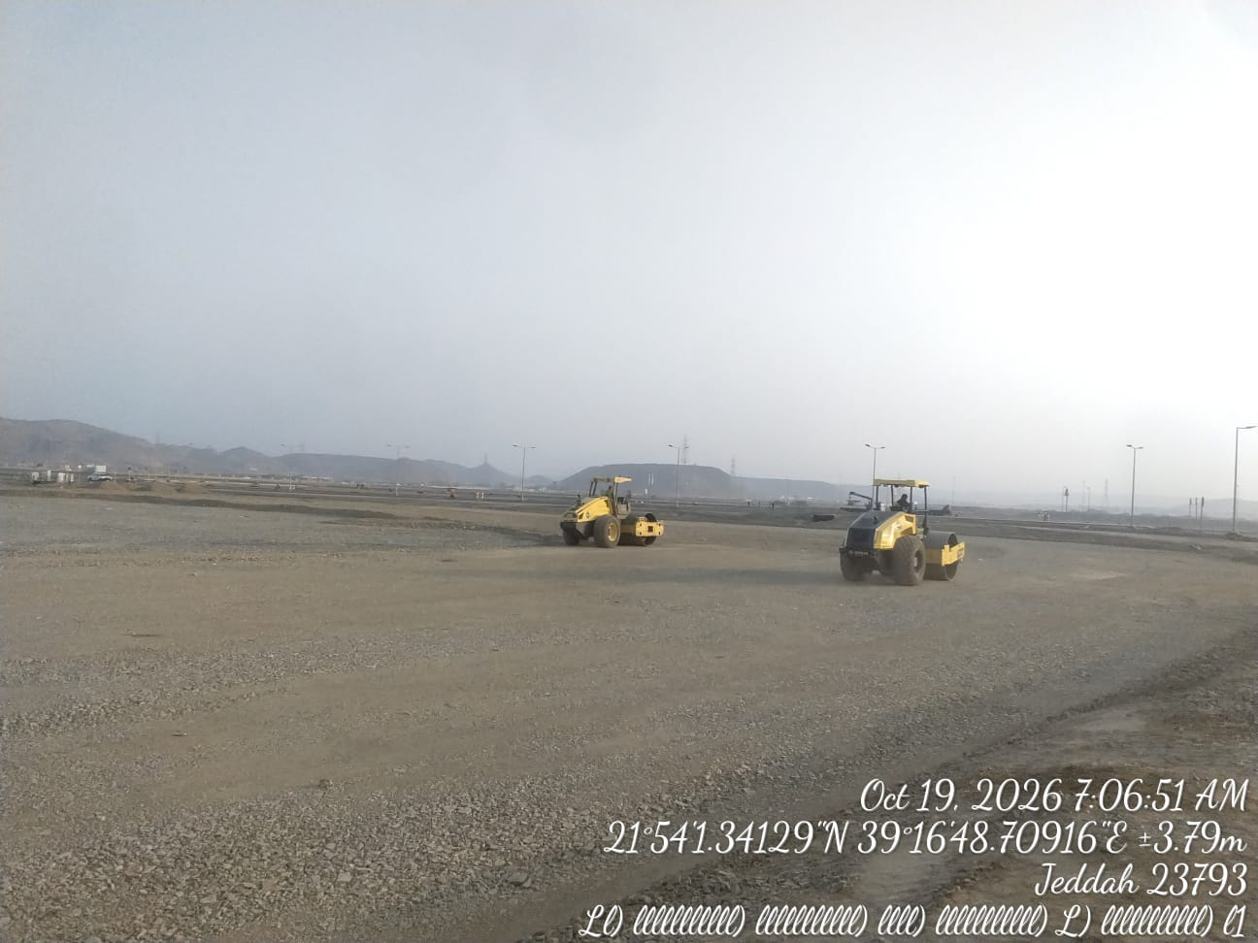
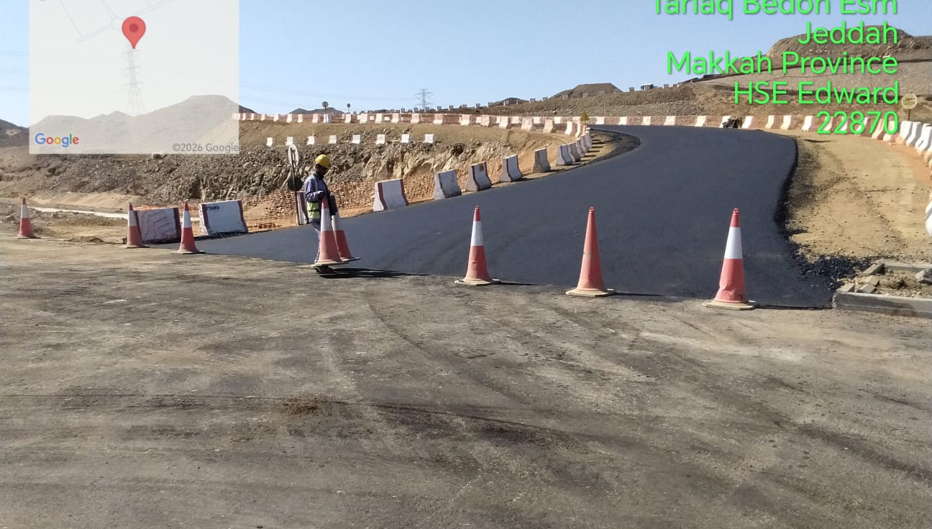
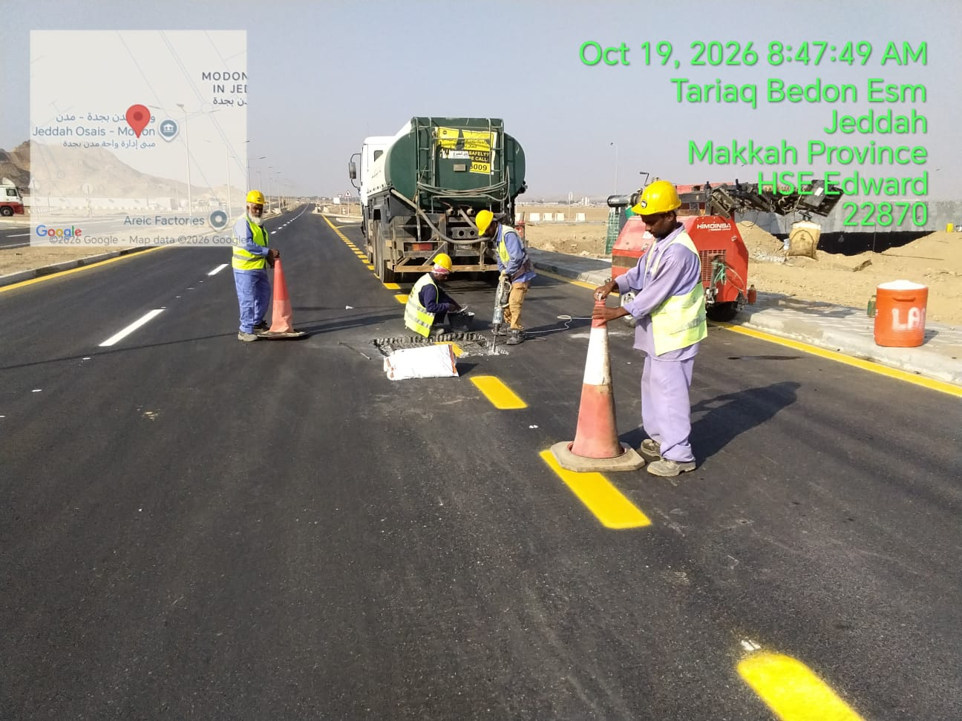
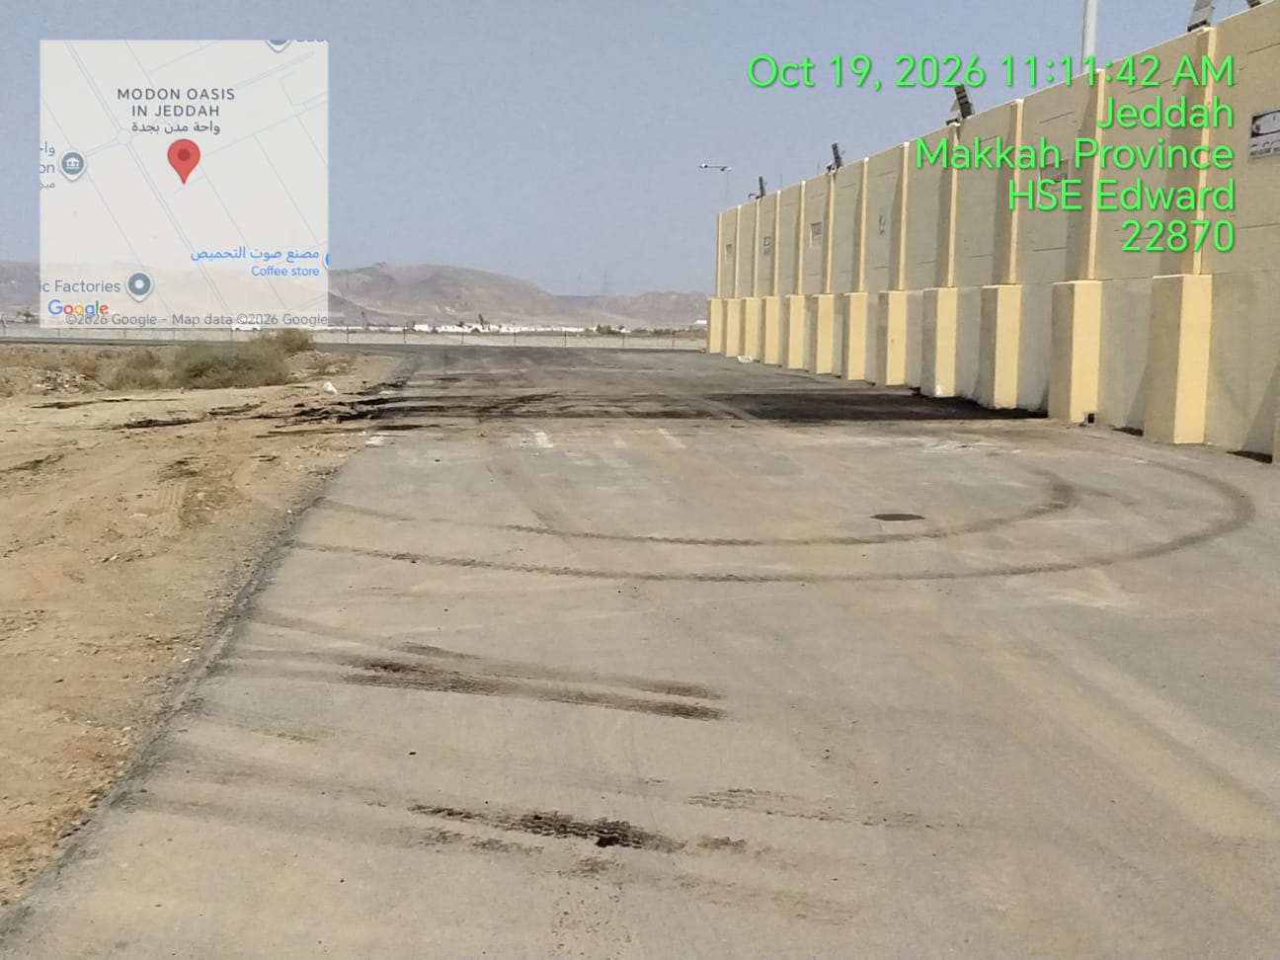
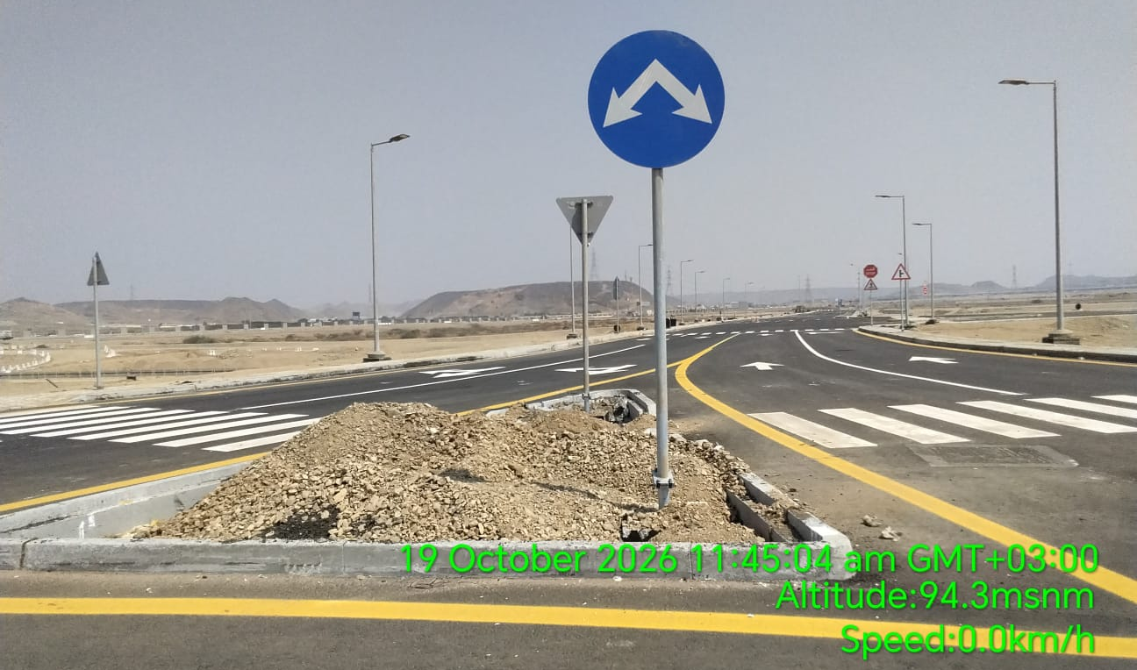
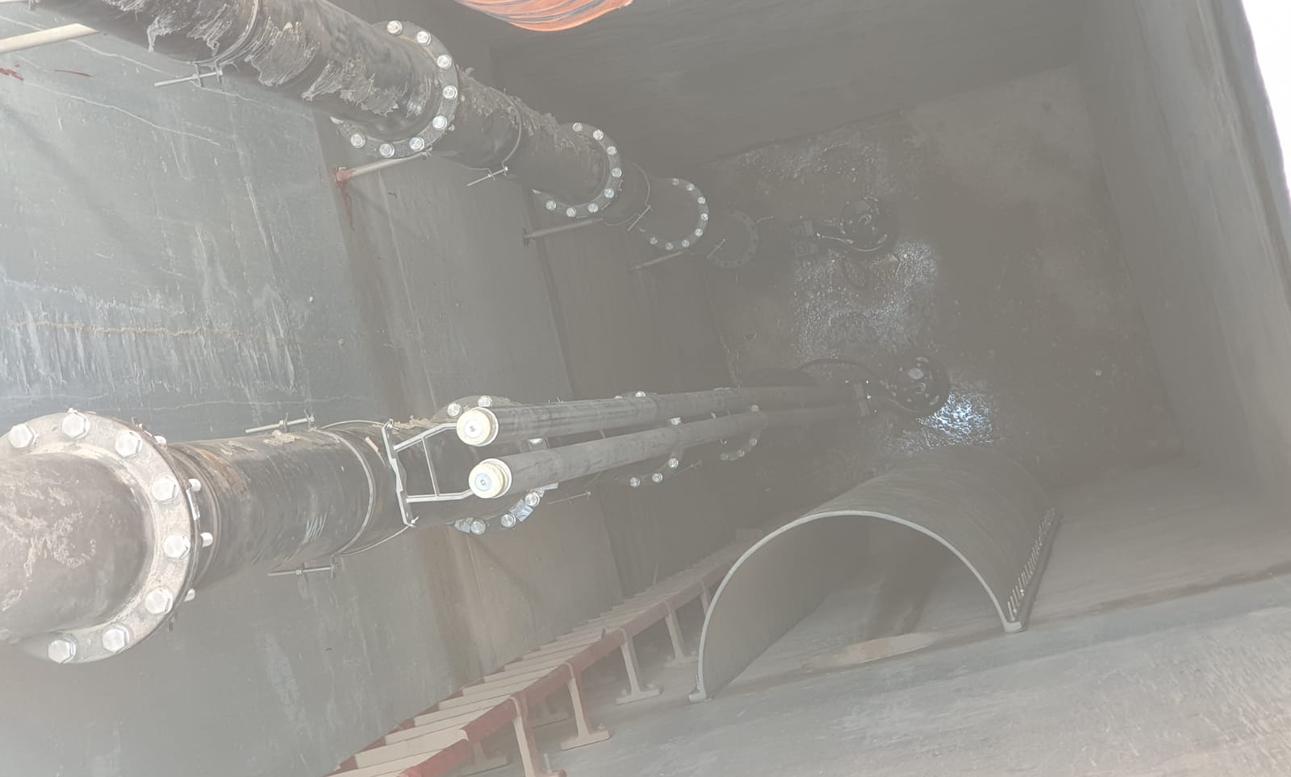
صور من المشروع
Plot Backfilling
WBC Work at Tent Road
MH Finishing Work
MV Cable Backfilling Work at Existing Area
Sign Board Installation
Pump Installation at Lift Station
Confidential | مقيّد

